Slide 1
Az EU-s költségvetés, elkészítése és elfogadásának folyamata

Slide 2
Az EU költségvetése
Megszabott kereteket.
Felső határértékek szabása
7 év

Slide 3
Megtervezése
A Bizottság Tanács és Parlament.
Az éves költségvetés meghatározása: korábban elfogadott összegek elosztására.
A többéves pénzügyi keret
tervezet
Notes:
A két utóbbi intézmény módosíthatja a tervezetet, ha pedig nem értenek egyet vele, kompromisszumos megoldást kell kidolgozniuk.

Slide 4
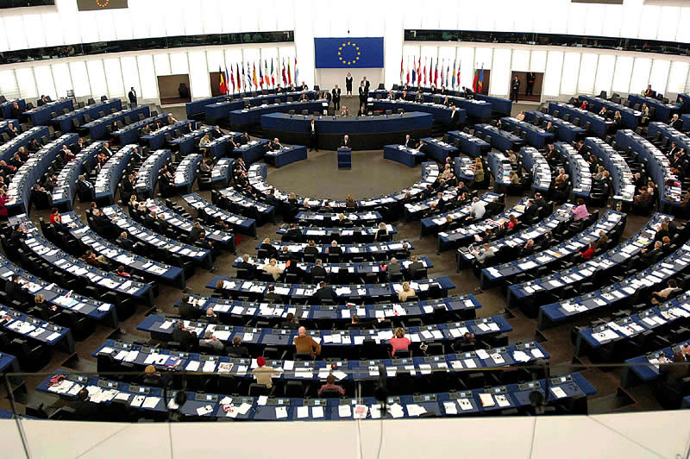
A költségvetési eljárás
AZ intézmények július 1-je előtt kiadások megtervezése, Bizottság
Tanács Európai Parlament
Egyetértés vagy Módosítások
költségvetési tervezet
Álláspont

Slide 5
Elfogadása
Tanács és Európai parlament döntés
Költségvetés-tervezet Bizottság javaslata
A Tanács Európai Parlament
Jóváhagyás 14 napon belül
Ha nincs megállapodás Új éves költségvetés tervezet
egyenrangú félként dönt.

